Slide 1
Arduino与开源硬件
第三课
（实战Arduino项目开发）
Email：yewei_andy@163.com

Slide 2
课程安排：
1、数字引脚的输入检测（实例：按键控制LED的亮灭）
2、模拟引脚的输入应用（实例：做一个基于Arduino的电压表）
3、串口的高级应用：串口格式化输出 适当的应用串口调试代码
*4、模拟输出的应用：实现LED的亮度改变（实例：能改变led亮度，并实现LED呼吸效果）

Slide 3
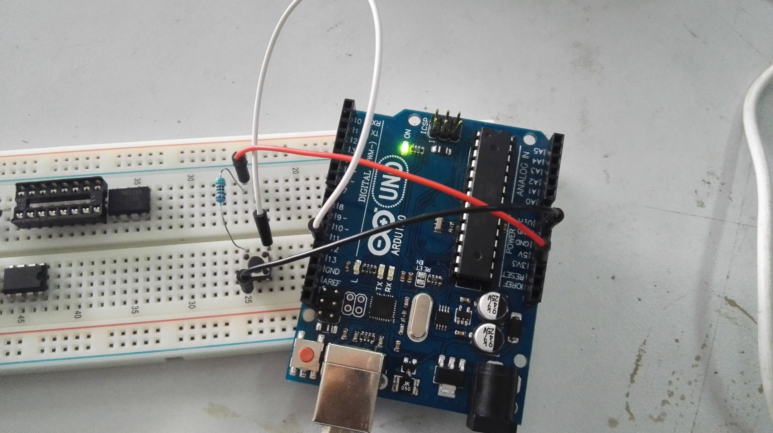
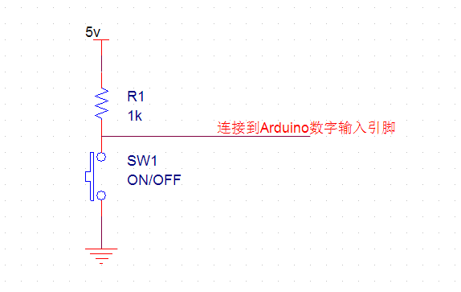
数字引脚按键检测简单电路设计
接线原理讲解

Slide 4
代码分析：
实现这个功能用到的函数有：
pinMode（） //配置IO口的工作状态
digitalWrite（） //使IO口输出
digitalRead（） //读取IO口的电平状态

Slide 5
实战1——制作一个能按键开关的灯

Slide 6
Arduino模拟输入功能
为什么有模拟输入（可以连续变化的输入信号）和数字输入（不是0就是1的输入）呢？
用一句很著名的话来说，就是，“我们的世界是模拟的”。我们的真实世界不是数字的，不是简单的0和1就能表示的，比如说，我们熟悉的温度，这个是一个连续变化的量，是无法用0和1来表示的。
因此，就有了模拟这个概念。

Slide 7
Arduino模拟输入功能——函数
analogRead();
Syntax : analogRead(pin);
Parameters : pin（读取模拟值的引脚编号，就是板子带有A开头的引脚）Arduino NANO/UNO 有6个模拟值的输入通道，在不用这些通道的时候，其实也可以把这些通道定义为普通的引脚使用。
Returns ：返回值是一个Int型整数，并且范围在（0-1023）
Note ： 即使引脚什么都没有接，读取这个端口的模拟输入值仍然会有波动，与干扰有关

Slide 8
实战2——读取其中一个模拟输入口的值

Slide 9
解读ANALOGREAD()的值的意义
请按照以下步骤操作：
1、把配置的模拟输入口什么都不接，然后观察串口监视器的输出
2、把配置的模拟输入口和GND相连
3、把配置的模拟输入口和5V相连
4、把配置的模拟输入口和3.3v相连
5、分析每次操作的值，并且得出规律

Slide 10
解读ANALOGREAD()的值的意义
1、其实Arduino读出来的这个值叫做ADC（Analog Digital Convert 模数转换）值，这个值是由Arduino内核的ADC模块读取的。ADC的来历：因为单片机能读懂的只有0和1，对于连续的模拟量，CPU是读不懂的，因此，得通过单片机模拟数字转换器转化成0和1这种数字量，再送给CPU。因此这个连续变化的模拟量就输出为（0-1023）的数字。
2、0-1023是一个比例量，电压和这个ADC值是线性的，比如输入5伏的时候是1023，那么0伏的时候就是0，因此，由线性关系，能推出模拟量和真实电压的表达式

Slide 11
解读ANALOGREAD()的值的意义
因此，推出的公式是：
Voltage = (ADC / 1023) * REF_VOLTAGE
注：
1、Voltage 为通过ADC计算出来的电压值
2、REF_VOLTAGE为ADC输出为1023时候的真实电压值，一般情况下为5.0v

Slide 12
实战3——用Arduino制作一个能测0-5V的电压表
1、把计算公式运用到程序当中
2、需要注意代码中用到的数据类型

Slide 13
ARDUINO模拟输出功能——analogWrite(pin, val)

Slide 14
附加——pinmode（）
Description : 用于配置板子上面端口的工作状态
Syntax ： pinMode（pin, mode）;
Parameters :
Pin:需要配置的引脚编号
Mode：需要配置引脚的工作模式（有INPUT和OUTPUT两个参数）;

Slide 15
附加——digitalWrite（）
Description : 用于向一个引脚输出高低电平
Syntax ： digitalWrite（pin, Val）;
Note ：必须在之前已经配置好引脚处于输出模式才会生效
Parameters :
Pin:需要配置的引脚编号
Val：HIGH / LOW 高电平或者低电平

Slide 16
附加——DIGITALREAD（）
Description : 用于读取一个已经配置为输入的引脚的电平值
Syntax ： digitalRead（pin）；
Note ：必须在之前已经配置好引脚处于输入模式才会生效
Return ： 返回值是0或者1，代表高电平和低电平
Parameters :
Pin:需要读取的引脚编号

